Slide 1
Návrh směrnice pro přiměřenou minimální mzdu v rámci EU
Belgický systém a evropské perspektivy
Seminář Visegrádské skupiny
25. listopadu 2020

Slide 2
1) Pohled na belgický systém

Slide 3
Belgický systém kolektivního vyjednávání
1) Mezioborová úroveň
Mezioborová dohoda uzavřená v rámci skupiny 10ti na dobu dvou let
Národní rada práce + Ústřední hospodářská rada
2) Sektorová úroveň : smíšené výbory
3) Podniková úroveň

Slide 4
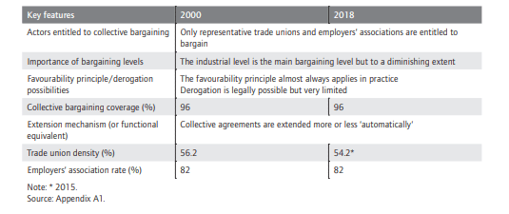
Belgický systém kolektivního vyjednávání

Slide 5
Tvorba minimální mzdy v Belgii
Stanovení minimální mzdy na úrovni:
Mezioborové (národní minimální mzda) ;
Sektorové (pokud je vyšší než národní minimum → týká se většiny pracovníků) ;
Podniku (pokud je vyšší než národní a sektorová minimální mzda)
Omezení :
Mzdové předpisy

Slide 6
Národní minimální mzda v Belgii
Pracovník starší 18ti let : 1625,72 EUR hrubého
Pracovník ve věku nejméně 19 let, který si odpracoval minimálně 6 měsíců v podniku: 1668,86 EUR hrubého
Pracovník ve věku 20ti let, který si v podniku odpracoval 1 rok : 1688,03 EUR hrubého
Výjimky ;
Revize :
Valorizace platů

Slide 7
2) Evropská perspektiva

Slide 8
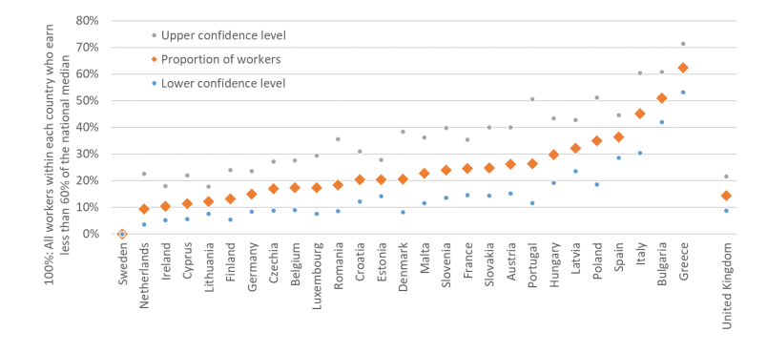
Podíl pracovníků s nízkým platem, kteří koncem měsíce sotva vyjdou s penězi Zdroj : Evropská komise

Slide 9
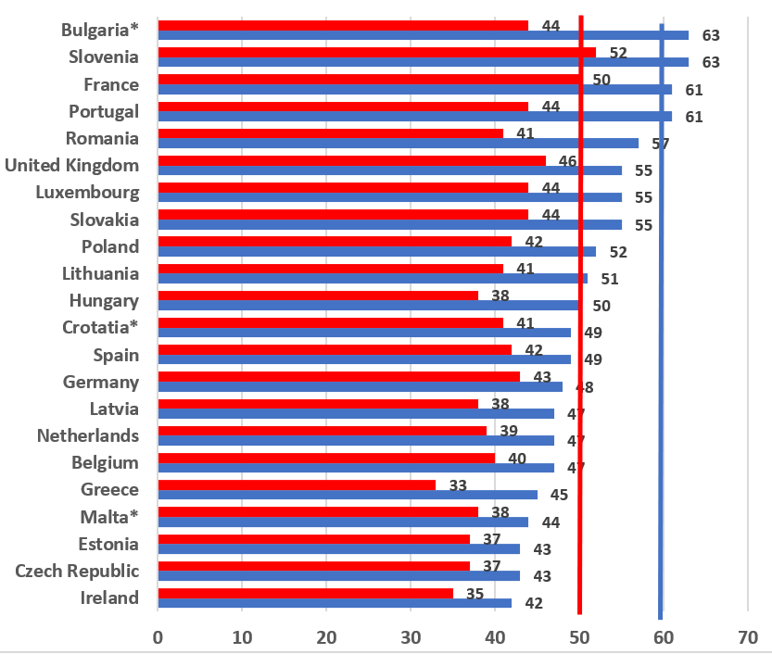
Minimální mzda v % průměrné mzdy a mediánu, 2019
Zdroj : ETUC

Slide 10
Proč Belgie podporuje intervenci EU v této oblasti?
Platové rozdíly v rámci EU mají negativní dopad na vnitřní poptávku, která vede k prohloubení nerovností a stejně tak nekalé soutěži → zhoršuje potenciál vnitřního trhu, aby zajistil trvale udržitelný růst ;
Je naléhavé přistoupit k platové konvergenci směrem k vyššímu ohodnocení, které je nezbytné pro ekonomiky zemí střední a východní Evropy;
Nástroj na boj proti sociálnímu dumpingu;

Slide 11
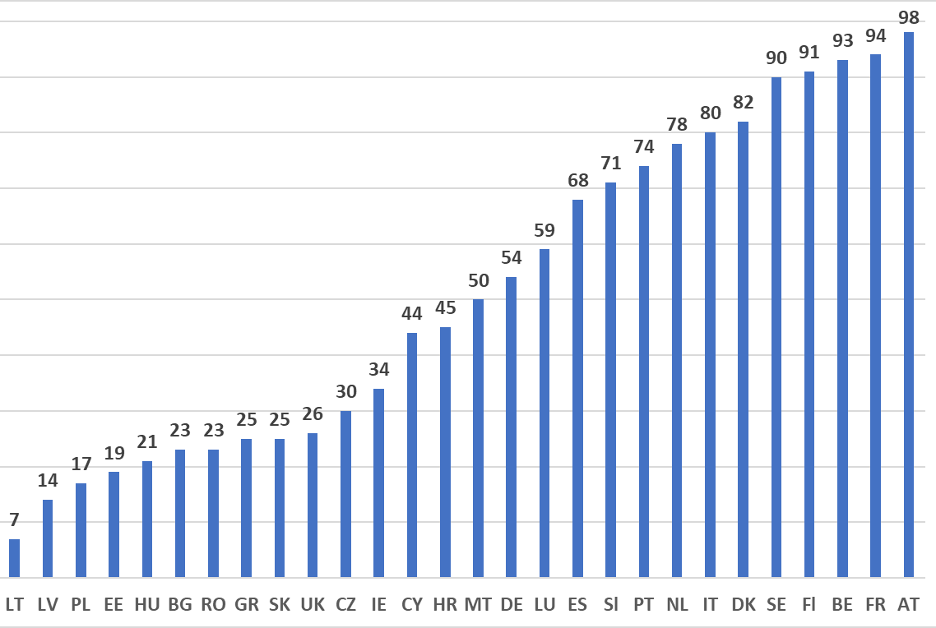
Rozsah uplatnění kolektivního vyjednávání v EU
Zdroj : ETUC

Slide 12
Uplatnění a prosazování kolektivního vyjednávání
Nejlepší nástroj ke zlepšení platů a mezd spolu s pracovními podmínkami je boj proti nerovnostem a kolektivní vyjednávání ;
Evropská směrnice musí umožnit skutečně vyšší míru zapojení pracovníků do KV v členských státech, což je především nezbytné v rámci zemí Višegrádské skupiny ;
Tam, kde právo na kolektivní vyjednávání není respektováno, jej zaručit → zvýšení minimální mzdy právní cestou.

Slide 13
Nezbytný vývoj na základě návrhu směrnice
Směrnice prosazuje dvojí míru důstojnosti ;
Zapojení minimálně 70% pracovníků prostřednictvím národních akčních plánů spolu se skutečnou ochranou práv kolektivního vyjednávání i dalších odborových práv;
Respektování uplatňovaných mezd a práva na kolektivní vyjednávání je pro ekonomické operátory podmínkou při zadávání veřejných zakázek a poskytování evropských fondů ;
Konec výjimkám pro určité kategorie pracovníků se zákonně stanovenou minimální mzdou (+ zákaz odpočtů, srážek…) ;
Plné zapojení národních i evropských sociálních partnerů

